Slide 1
ŚLĄSKI OKRĘG WOJSKOWY
rys historyczny
2011
ppłk dypl. dr Krzysztof NOWACKI

Slide 2


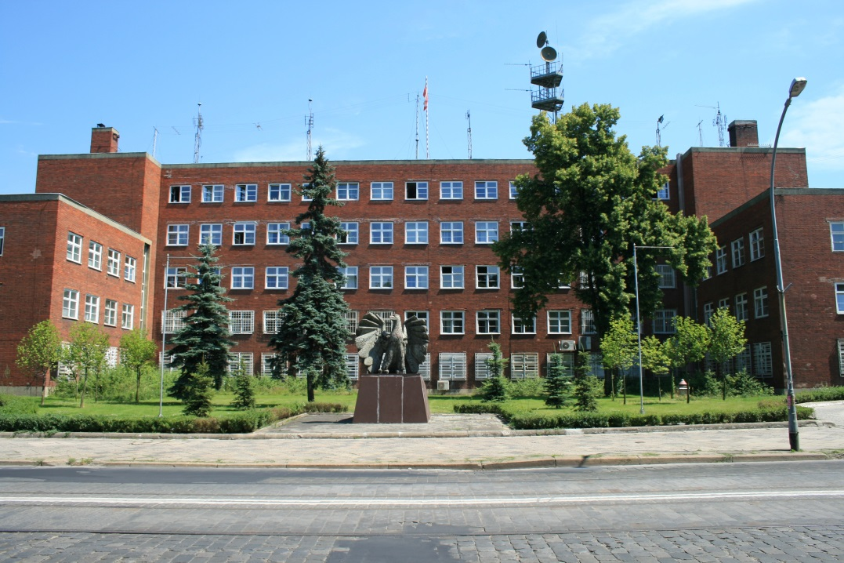
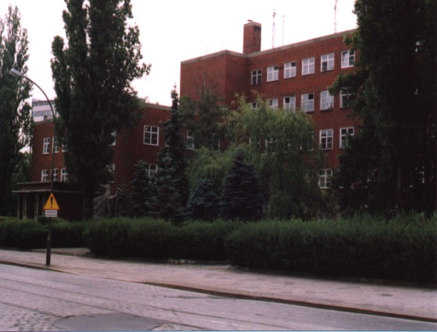
ŚLĄSKI OKRĘG WOJSKOWY
UTWORZONY ZOSTAŁ ROZKAZEM NACZELNEGO DOWÓDCY WOJSKA POLSKIEGO Z DNIA 28. 08. 1945 r.
Z SIEDZIBĄ W KATOWICACH
WROCŁAW
W 1946 r.
DOWÓDZTWO SOW
PRZENIESIONO Z KATOWIC DO WROCŁAWIA
KATOWICE

Slide 3

OBSZAR ŚOW W LATACH 1945 - 2011
W LATACH 1945-50 SOW FUNKCJONOWAŁ JAKO JEDEN Z 7 OKRĘGÓW WOJSKOWYCH
OD 1950 DO 1993 SOW BYŁ JEDNYM Z TRZECH OKRĘGÓW WOJSKOWYCH
W 1949 r.
POZNAŃSKI OW
WŁĄCZONO DO SKŁADU SOW
OW
POMORSKI
POMORSKI
OW
OW
WARSZAWA
OW
POZNAŃ
OW
ŁÓDŹ
OW
ŚLĄSK
OW
LUBLIN
ŚLĄSKI
OW
WARSZAWSKI
OW
OW
KRAKÓW
OW
KRAKÓW
23 oficerów w tym czterech czasowo
W 1993 UTWORZONY ZOSTAŁ CZWARTY KRAKOWSKI OKRĘG WOJSKOWY
W WYNIKU RESTRUKTURYZACJI W 1998 R. TERYTORIUM POLSKI PODZIELONO NA DWA OKRĘGI WOJSKOWE
POMORSKI
OW
POMORSKI
OW
WARSZAWSKI
OW
POMORSKI
OW
ŚLĄSKI
OW
KRAKOWSKI
OW
KRAKOWSKI
OW
ŚLĄSKI
OW

Slide 4
PERIODYZACJA DZIEJÓW
Etap I 1945 - 1948
Etap II 1949 - 1955
Etap III 1956 - 1960
Etap IV 1961 - 1988
Etap V 1989 - 2000
Etap VI 2001 - 2011

Slide 5
Etap I 1945 - 1948
Demobilizacja 1945 - 1947
XX
X
Walki z UPA
i walki o ziemię kłodzką
(7DP, 10DP)
7
3
XX
84paplot
85pac
24, 25dac
1,2,3,4dappanc
10
XX
11
XX
13

Slide 6
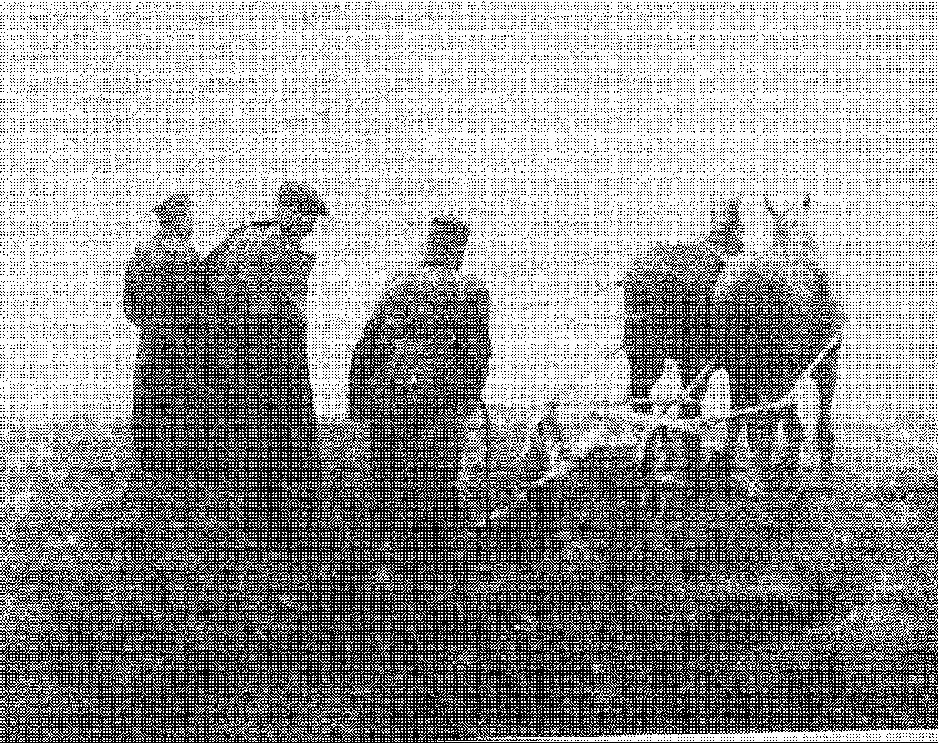
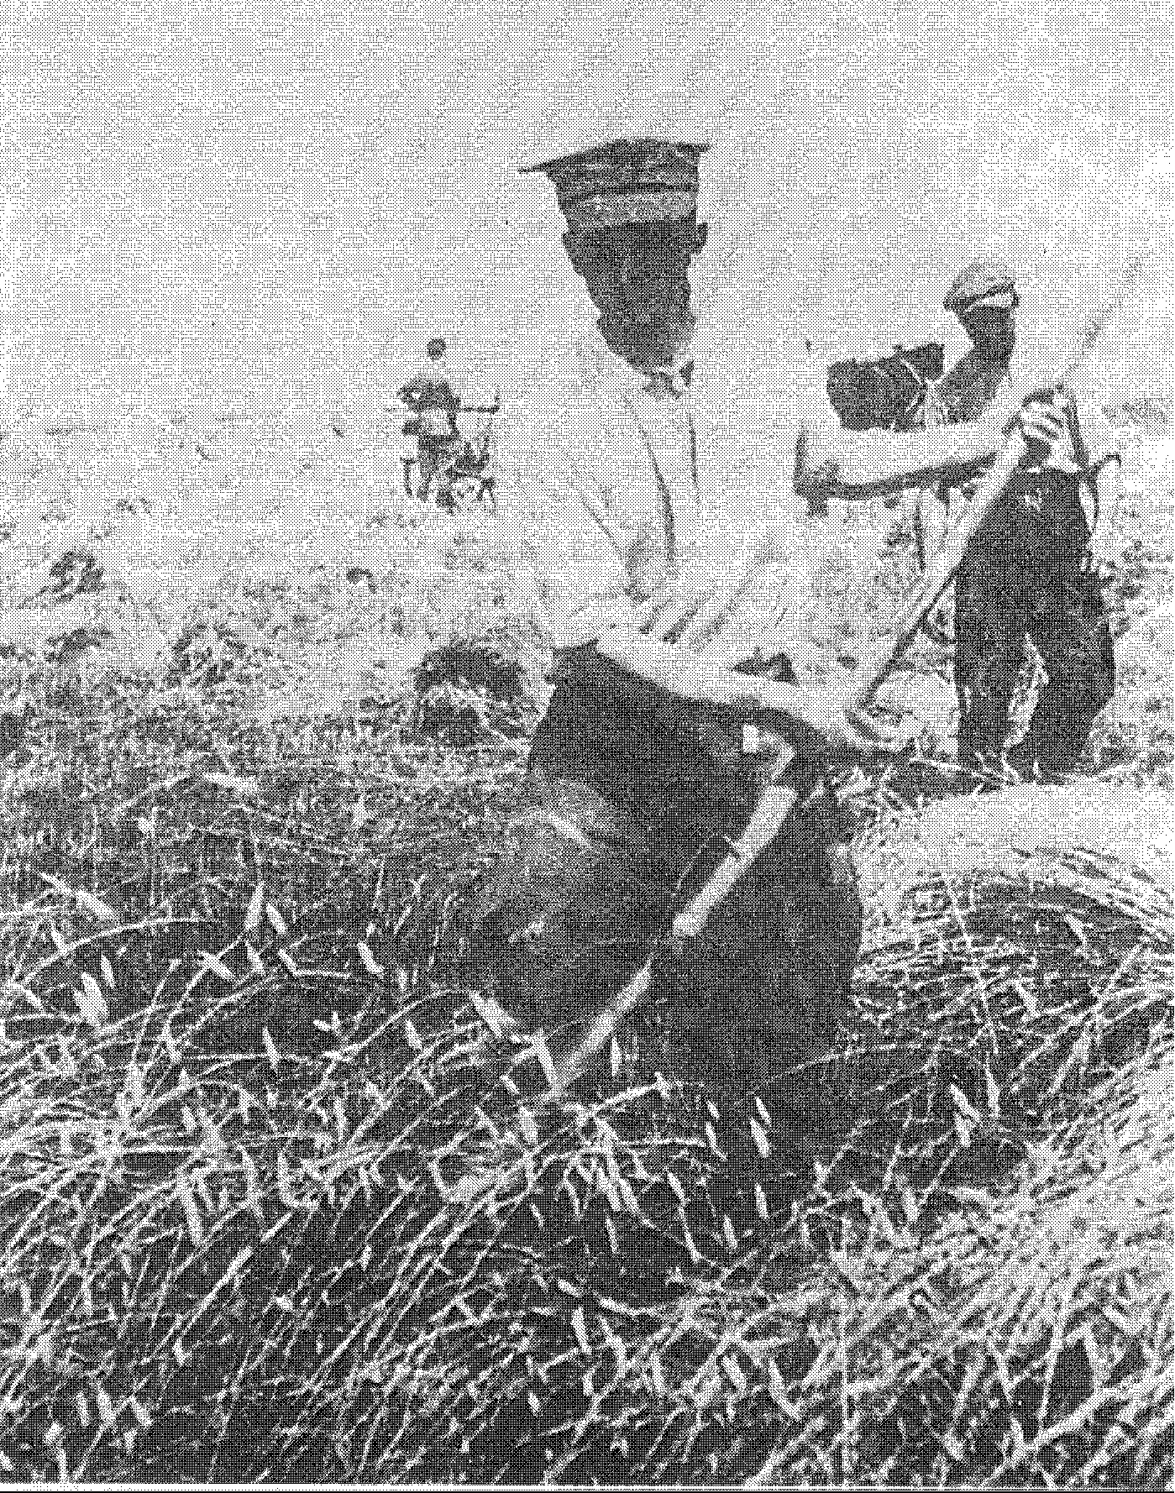
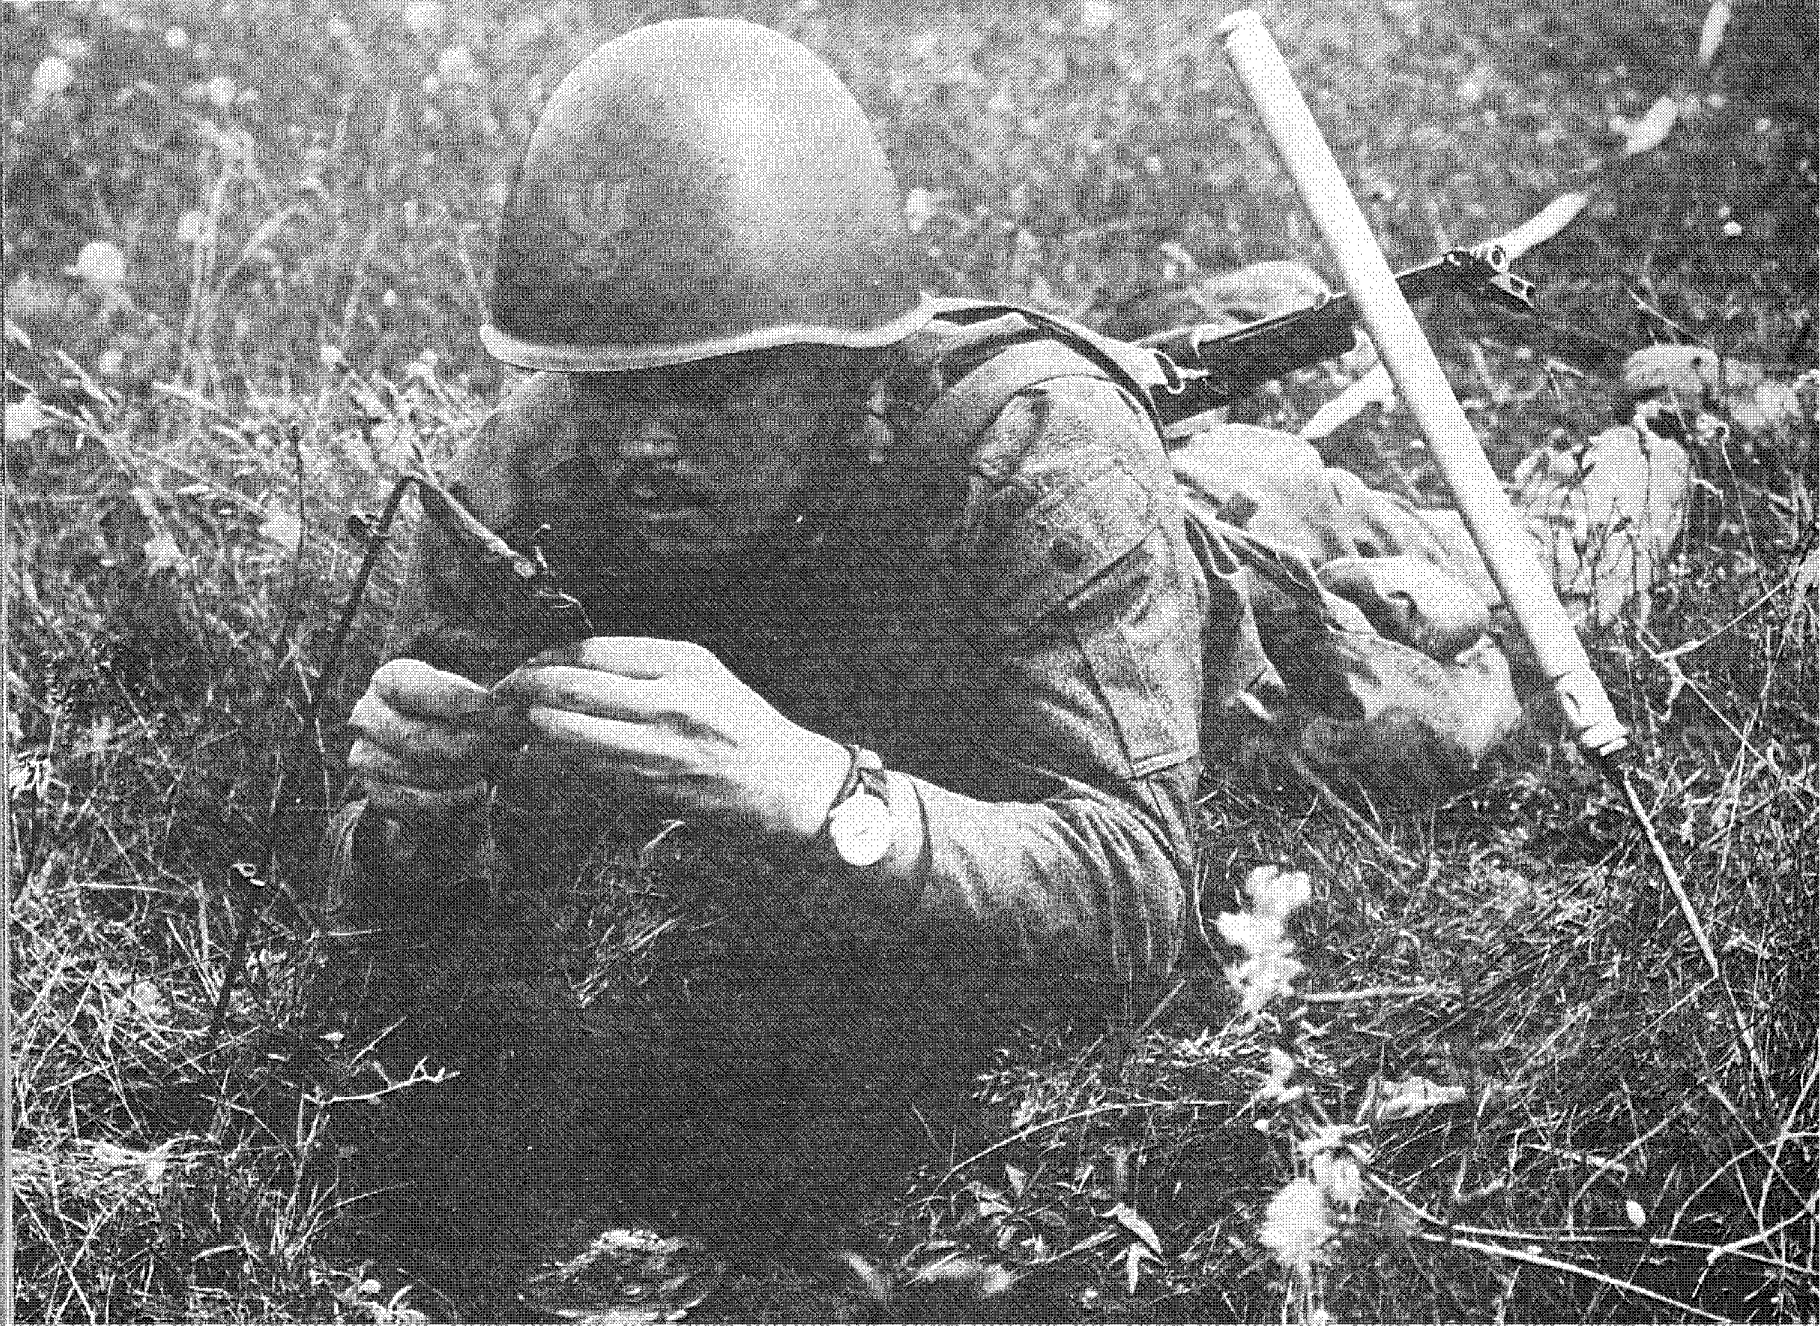
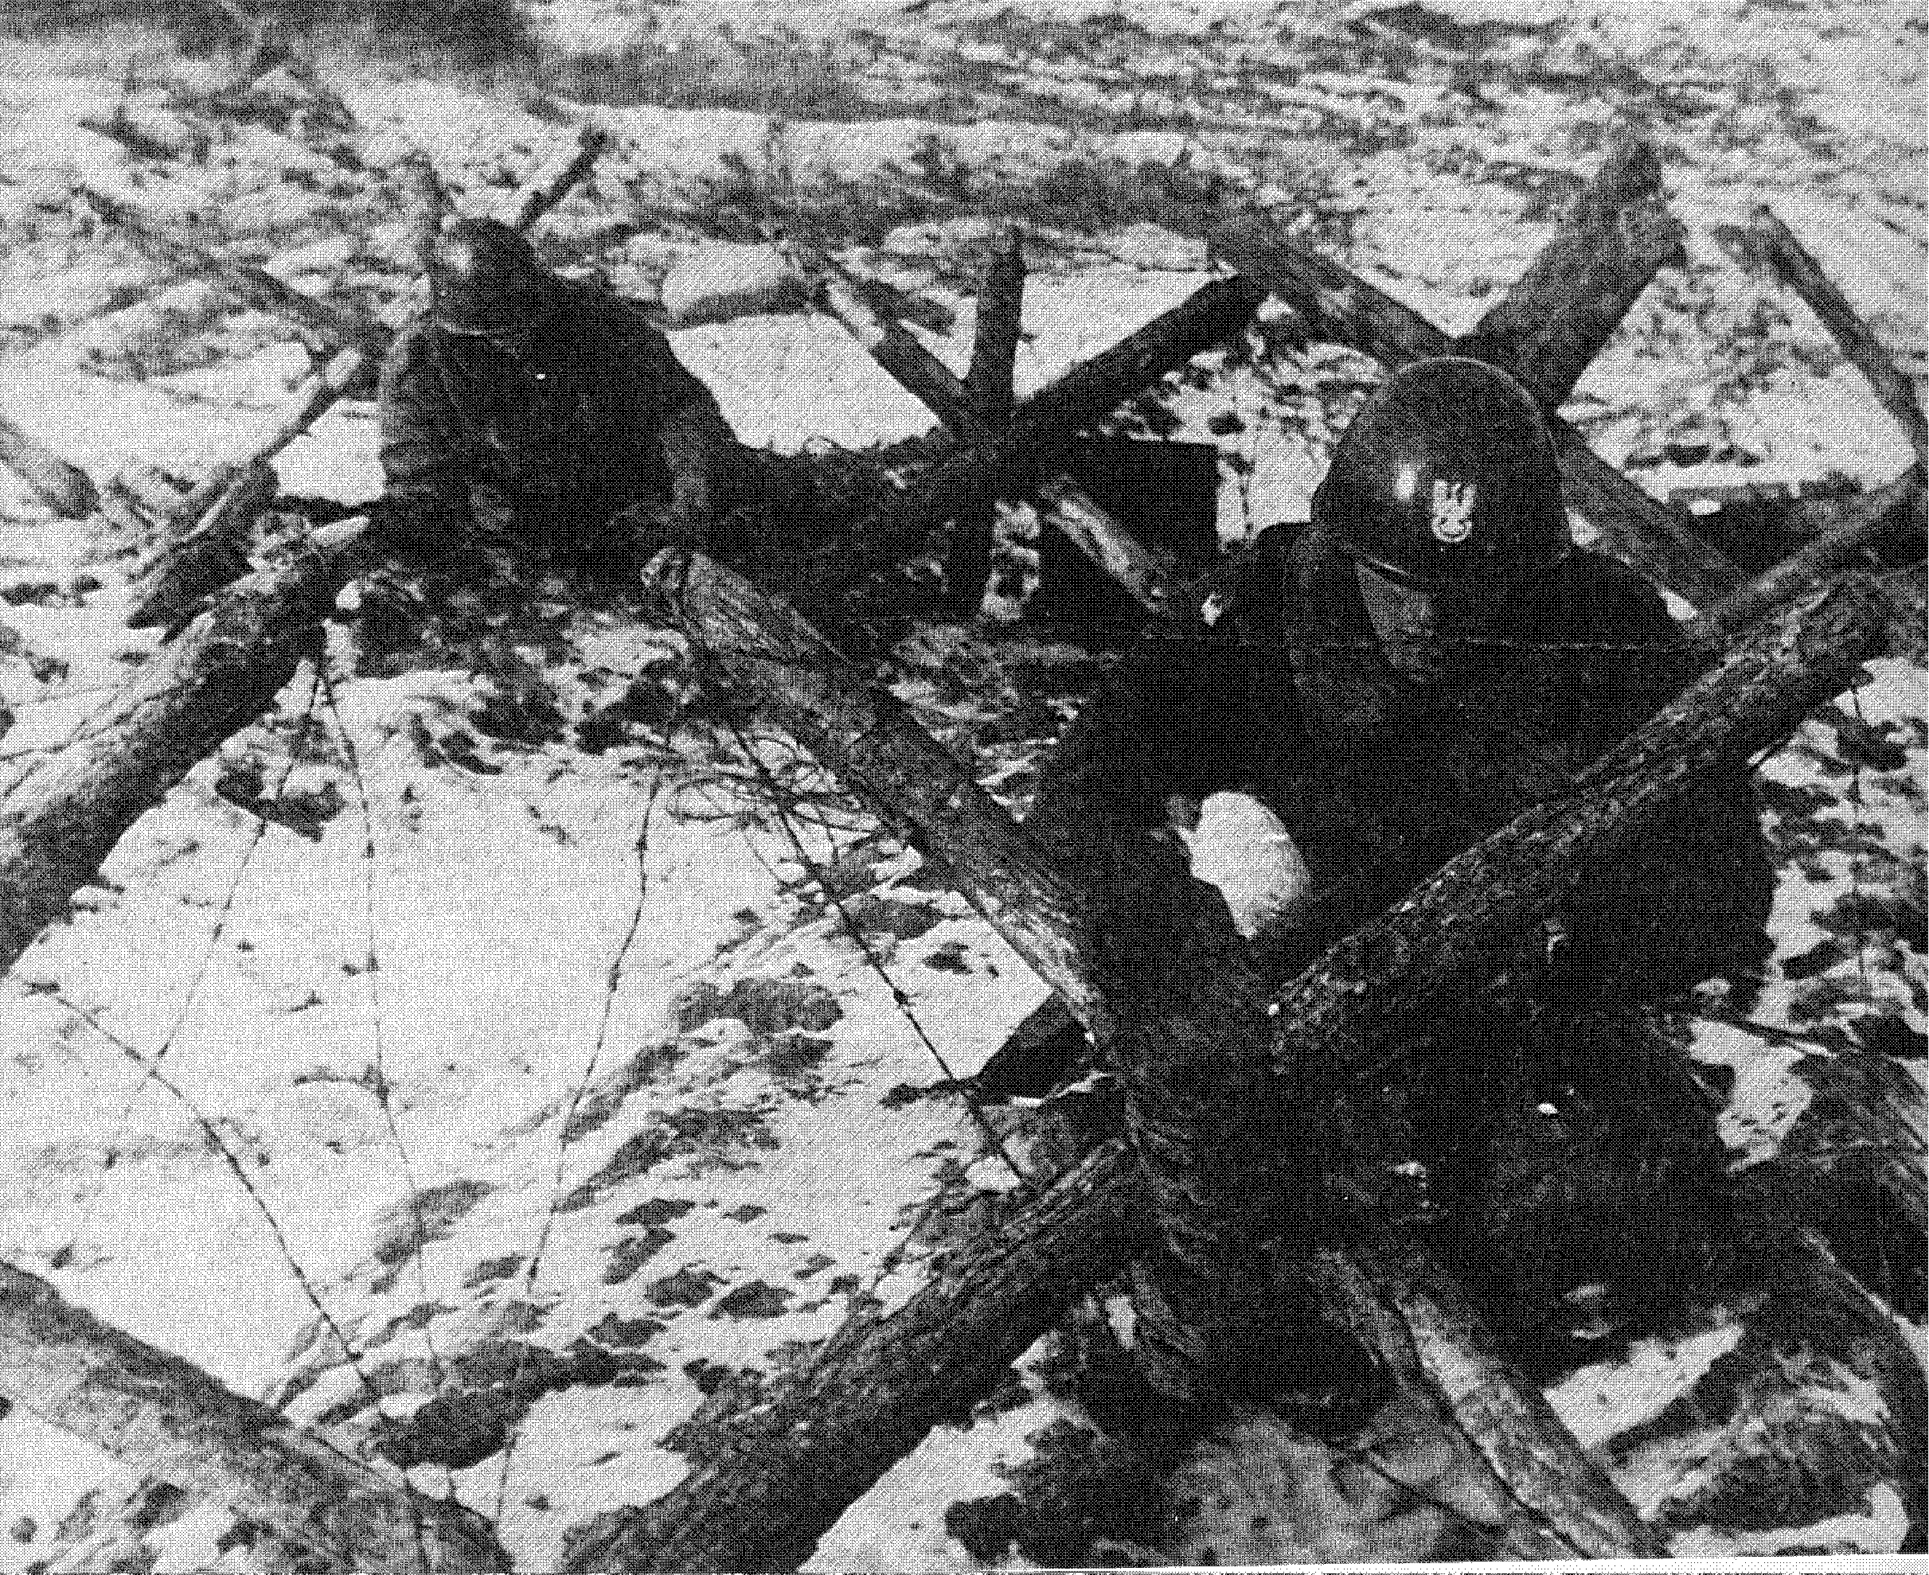
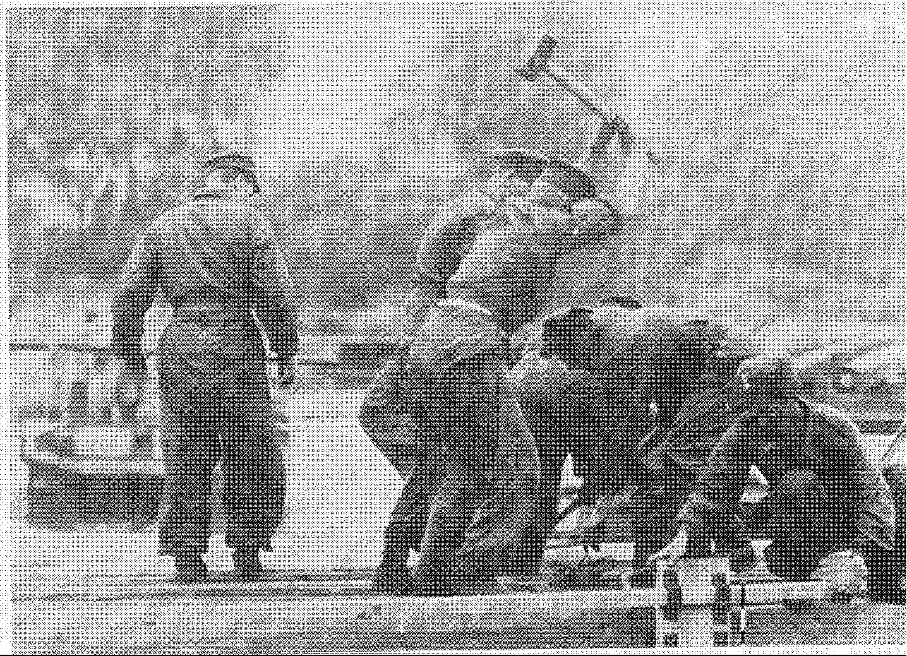
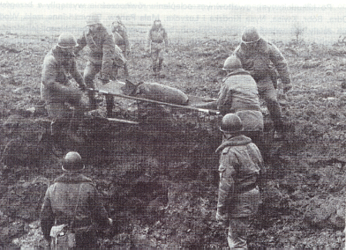
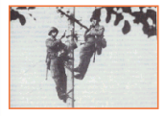
W LATACH 1945 - 1948 ŻOŁNIERZE SOW BRALI UDZIAŁ:
W ODBUDOWIE
I ZAGOSPODAROWANIU
ZIEM ZACHODNICH
ROZMINOWANIU
SAPERZY SOW USUNĘLI ŁĄCZNIE
OK. 14 MLN MIN I NIEWYBUCHÓW
ODBUDOWYWALI ZAKŁADY PRACY, ŁĄCZNOŚĆ TELEGRAFICZNĄ, LINIE ENERGETYCZNE,
DROGI I MOSTY ORAZ PRZYGOTOWYWALI
POLA POD UPRAWY

Slide 7
Etap II 1949 - 1955
Rozbudowa organizacyjna
XXX
XXX
XXX
2
2
11
XX
XX
XX
XX
27
10
4
2
III
XX
XX
XX
13
11
5
7
XX
11, 15DAPlot
14BAC
23, 28BAPPanc
4psap
1ppont
III
XX
6
19
29
III
III
112
120

Slide 8

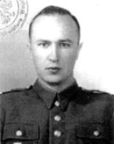
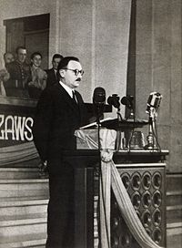
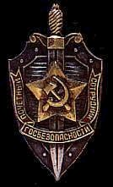
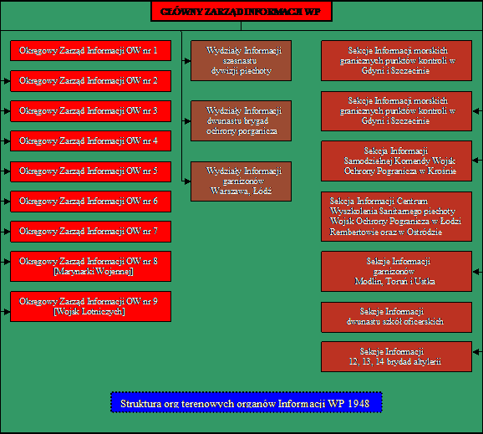

REPRESJE
Antoni Skulbaszewski, zastępca szefa GZI WP
OW
POMORSKI
OW
WARSZAWA
OW IV
ŚLĄSKI
OW
ŁÓDŹ
OW
LUBLIN
OW
KRAKÓW
OW
KRAKÓW

Slide 9
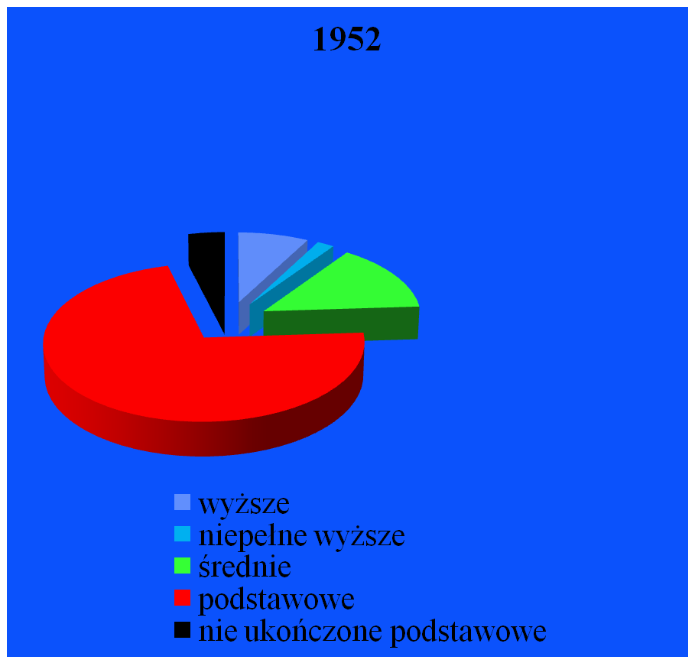
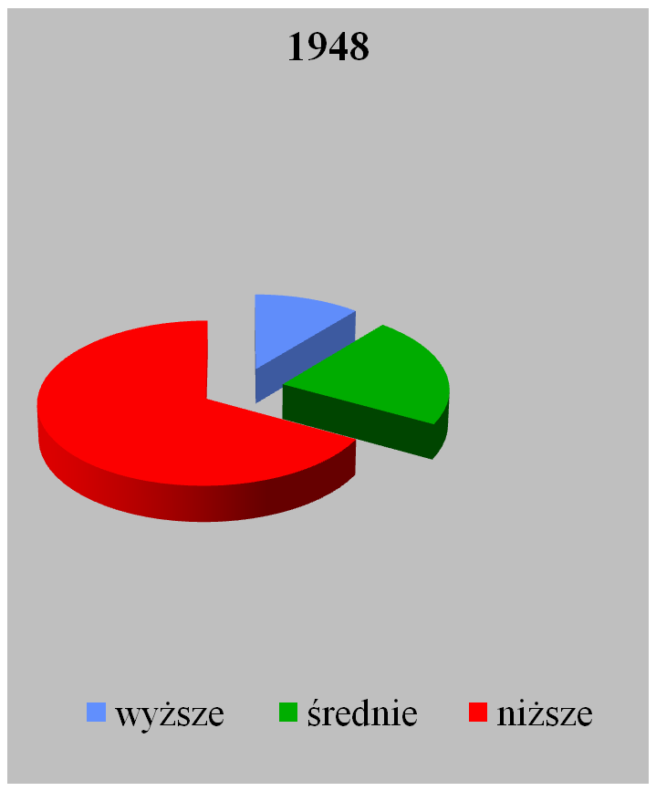
WYKSZTAŁCENIE OGÓLNE

Slide 10
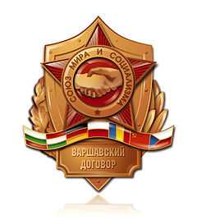
Etap III 1956 - 1960
Redukcja wojska, destalinizacja
Dostosowywanie wojsk SOW do wymogów Układu Warszawskiego
Likwidacja lub reorganizacja DP, organizacja wojsk OTK

Slide 11
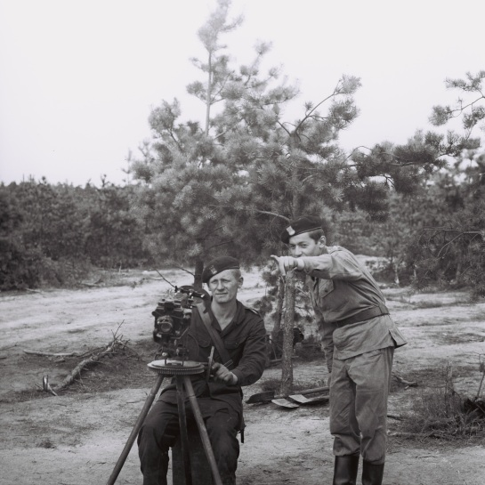
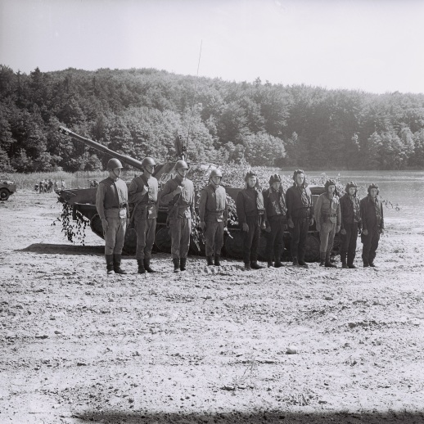
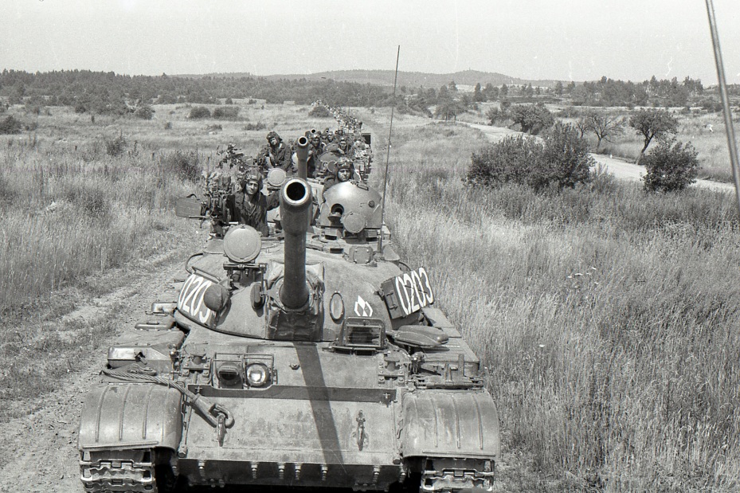
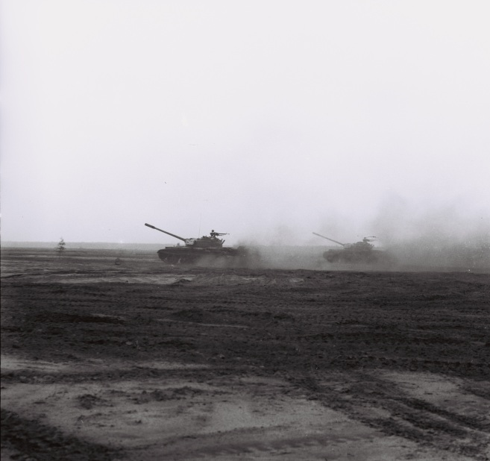
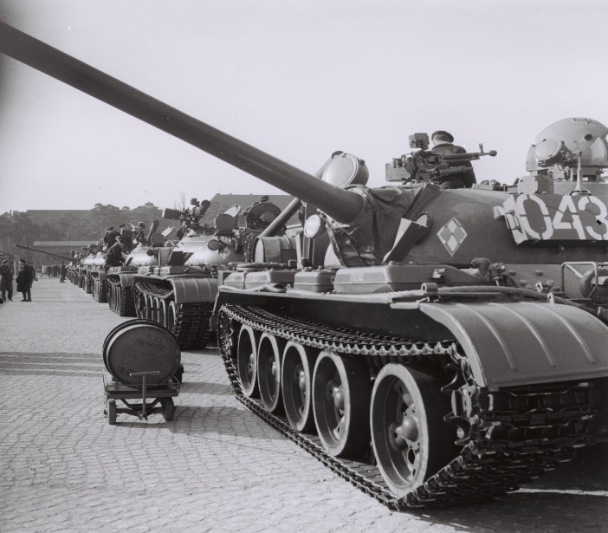
Etap IV 1961 - 1988
Ustabilizowanie się struktury organizacyjnej SOW
Szkolenie dowództw i wojsk

Slide 12
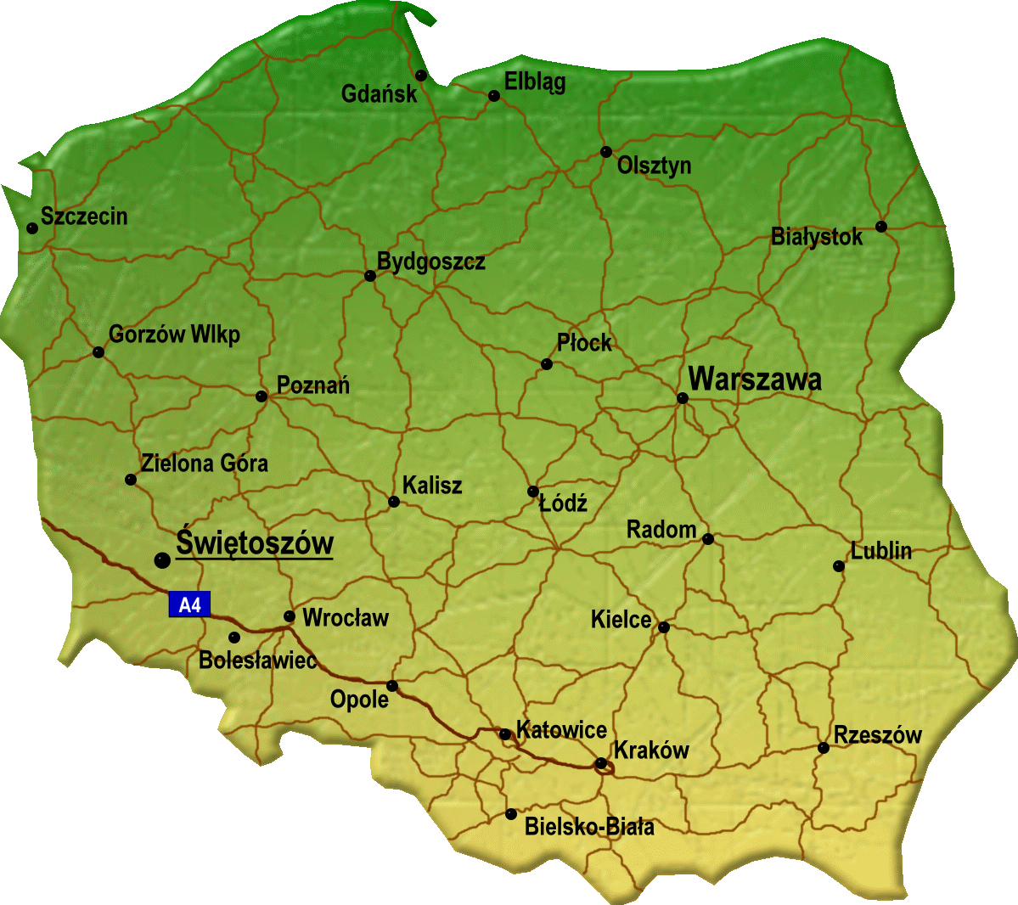

W latach 60-tych XX wieku ukształtowała się struktura SOW, która funkcjonowała do 2001.
SOW BYŁ ZWIĄZKIEM OPERACYJNYM W JEGO SKŁAD WCHODZIŁY ZT I JEDNOSTKI RODZAJÓW WOJSK:
RAKIETOWYCH I ARTYLERII
PRZECIWLOTNICZYCH
INŻYNIERYJNYCH
OBRONY PRZECIWCHEMICZNEJ
GUBIN – 5 DYWIZJA PANCERNAA
KROSNO ODRZ. - 4 LUBUSKA DYWIZJA ZMECHANIZOWANA
IM. JANA KILIŃSKIEGO
ROZPOZNAWCZYCH
OBRONY TERYTORIALNEJ
ŻAGAŃ - 11DYWIZJA PANCERNA
IM. KRÓLA JANA III SOBIESKIEGO
LOGISTYCZNYCH
ADMINISTRACJA
OPOLE - 10 SUDECKA DYWIZJA PANCERNA
NYSA - 2 DYWIZJA ZMECHANIZOWANA
IM. HENRYKA DĄBROWSKIEGO

Slide 13

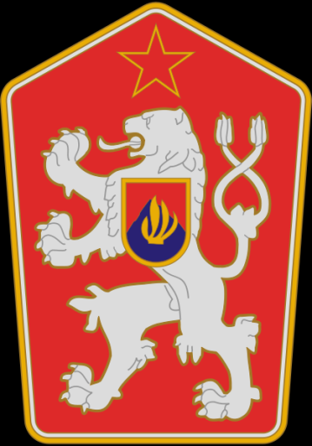
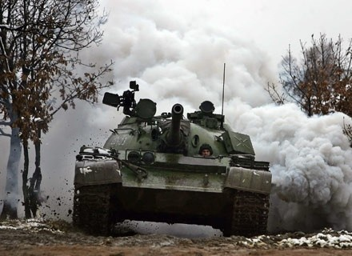
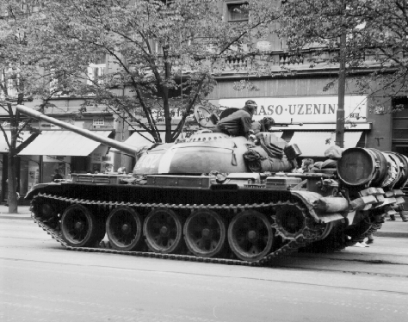

OPERACJA DUNAJ 1968
XXXX
2
XX
10
XX
11
XX
4

Slide 14

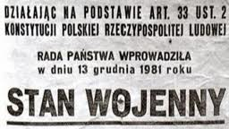
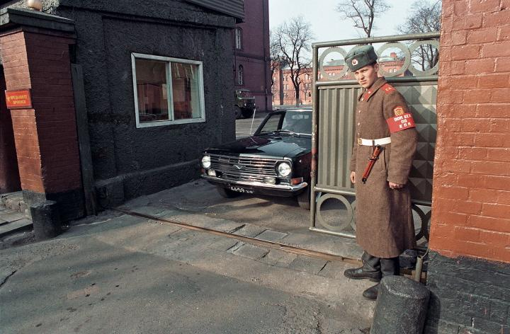

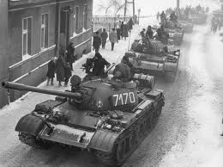
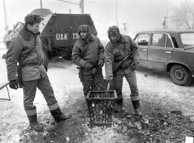
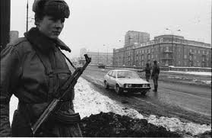
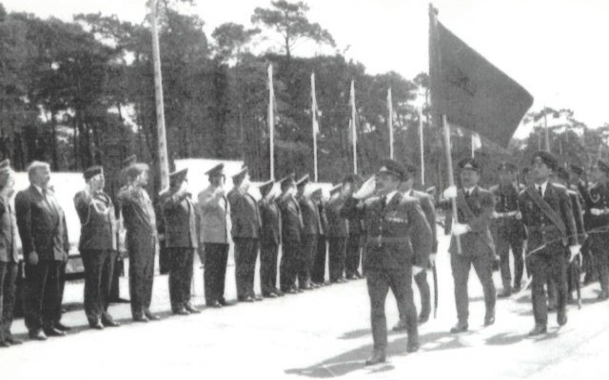
STAN WOJENNY 1981
POMORSKI
OW
ŚLĄSKI
OW
WARSZAWSKI
OW

